Slide 1

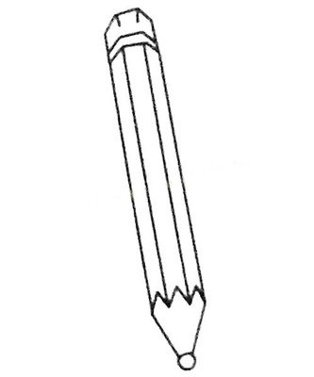
5.4 三角函数的图象和性质
5.4.2 正弦函数、余弦函数的性质

Slide 2
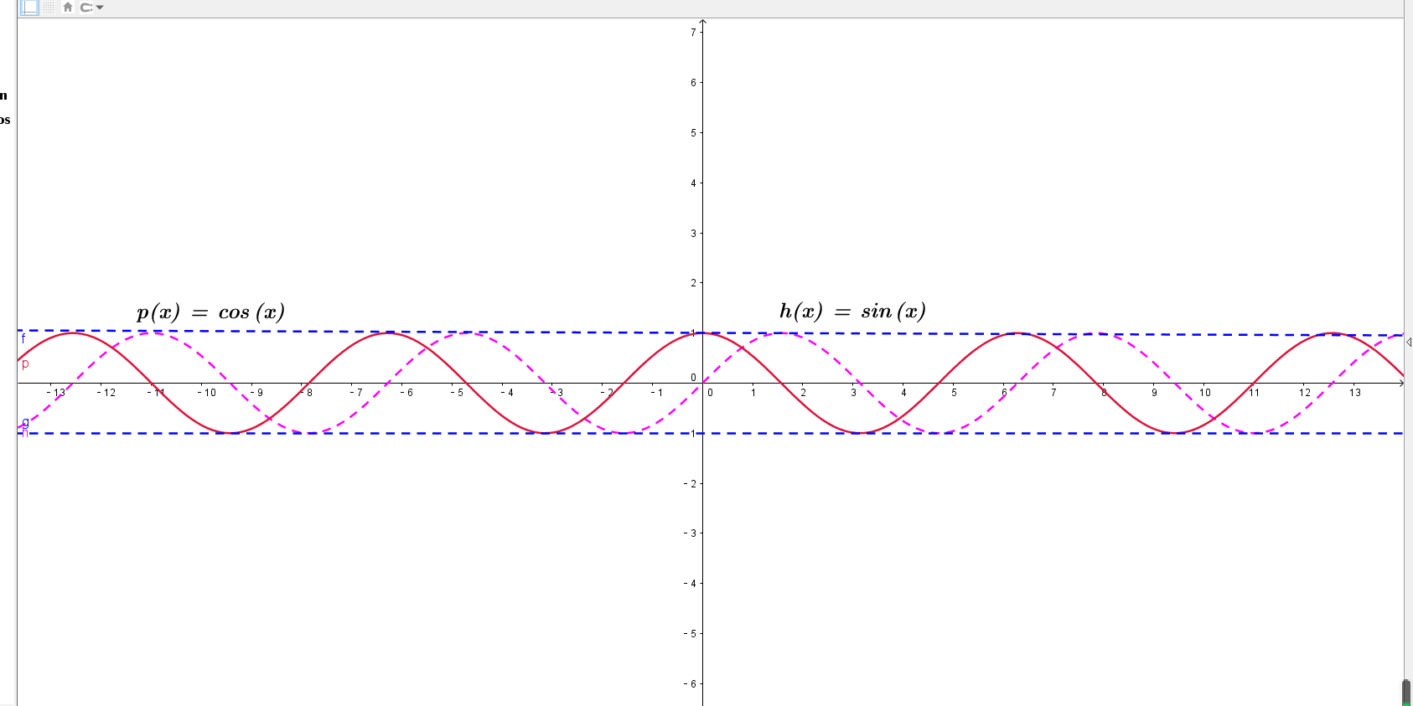









复习导入
上节课的学习中，我们学了正弦、余弦函数的图象.其中有五个点在函数图象中起着关键作用，请同学们回顾一下在正余弦函数中的“五点”.
正弦函数$$y=sin x,x∈R$$的五个关键点：
余弦函数$$y=cos x,x∈R$$的五个关键点：
图象的最高点$$(\frac{π}{2},1)$$
图象的最高点$$(0,1)，(2π,1)$$
与$$x$$轴的交点$$(0,0)，(π,0),(2��,0)$$
与$$x$$轴的交点$$(\frac{π}{2},0)，(\frac{3π}{2}，0)$$
图象的最低点$$(\frac{3π}{2},−1)$$
图象的最低点$$(π,−1)$$
$$0$$
$$\frac{π}{2}$$
$$π$$
$$\frac{3π}{2}$$
$$2π$$

Slide 3
新知探索
思考1：类比以往对函数性质的研究，你认为应该研究正弦函数、余弦函数的哪些性质？观察它们的图象，你能发现它们具有哪些性质？
根据研究函数的经验，我们要研究正弦函数、余弦函数的单调性、奇偶性、最大值(小)值等.另外，三角函数是刻画“周而复始”现象的数学模型，与此对应的性质是特别而重要的.

Slide 4
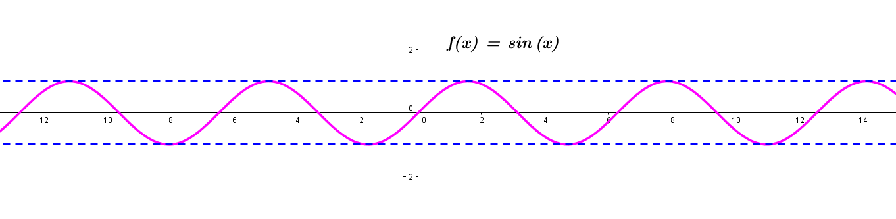













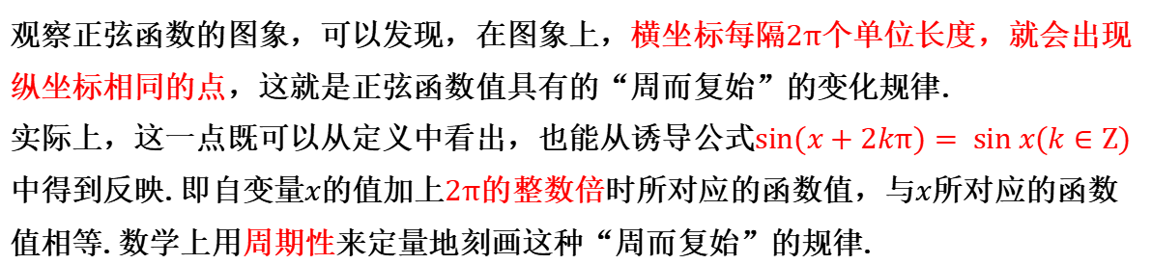
新知探索
$$−\frac{7π}{2}$$
$$−\frac{5π}{2}$$
$$−\frac{3π}{2}$$
$$−\frac{π}{2}$$
$$0$$
$$\frac{π}{2}$$
$$\frac{3π}{2}$$
$$\frac{5π}{2}$$
$$\frac{7π}{2}$$
$$4π$$
$$−4π$$
$$−3π$$
$$−2π$$
$$−π$$
$$π$$
$$2π$$
$$3π$$
观察正弦函数的图象，可以发现，在图象上，横坐标每隔$$2π$$个单位长度，就会出现纵坐标相同的点，这就是正弦函数值具有的“周而复始”的变化规律.
实际上，这一点既可以从定义中看出，也能从诱导公式$$sin(x+2kπ)= sin x(k∈Z)$$中得到反映.即自变量$$x$$的值加上$$2π$$的整数倍时所对应的函数值，与$$x$$所对应的函数值相等.数学上用周期性来定量地刻画这种“周而复始”的规律.

Slide 5
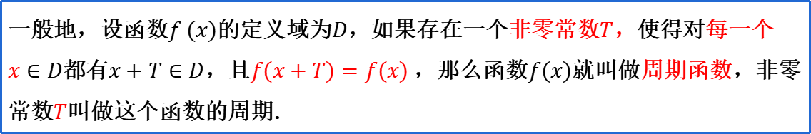
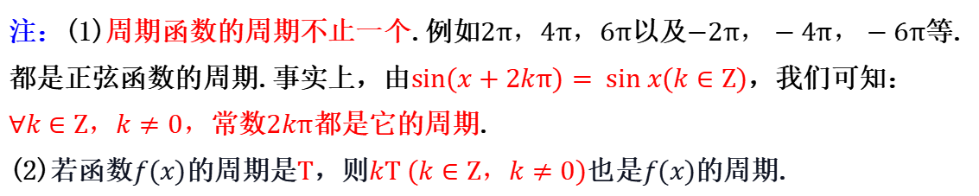
概念生成
一般地，设函数$$f (x)$$的定义域为$$D$$，如果存在一个非零常数$$T$$，使得对每一个$$x∈D$$都有$$x+T∈D$$，且$$f(x+T)=f(x)$$，那么函数$$f(x)$$就叫做周期函数，非零常数$$T$$叫做这个函数的周期.
注：(1)周期函数的周期不止一个.例如$$2π，4π，6π$$以及$$−2π，−4π，−6π$$等.都是正弦函数的周期.事实上，由$$sin(x+2kπ)= sin x(k∈Z)$$，我们可知：$$∀k∈Z，k≠0，$$常数$$2kπ$$都是它的周期.
(2)若函数$$f(x)$$的周期是$$T$$，则$$kT (k∈Z，k≠0)$$也是$$f(x)$$的周期.

Slide 6
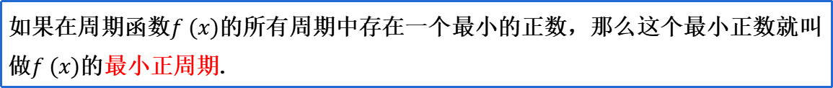
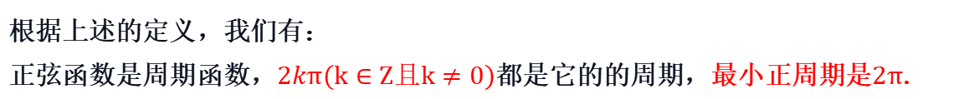
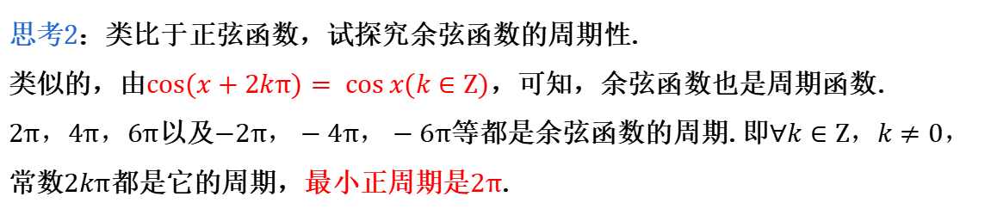
概念生成
如果在周期函数$$f (x)$$的所有周期中存在一个最小的正数，那么这个最小正数就叫做$$f (x)$$的最小正周期.
根据上述的定义，我们有：
正弦函数是周期函数，$$2kπ(k∈Z且k≠0)$$都是它的的周期，最小正周期是$$2π$$.
思考2：类比于正弦函数，试探究余弦函数的周期性.
类似的，由$$cos(x+2kπ)= cos x(k∈Z)$$，可知，余弦函数也是周期函数.
$$2π，4π，6π$$以及$$−2π，−4π，−6π$$等都是余弦函数的周期.即$$∀k∈Z，k≠0，$$常数$$2kπ$$都是它的周期，最小正周期是$$2π$$.

Slide 7
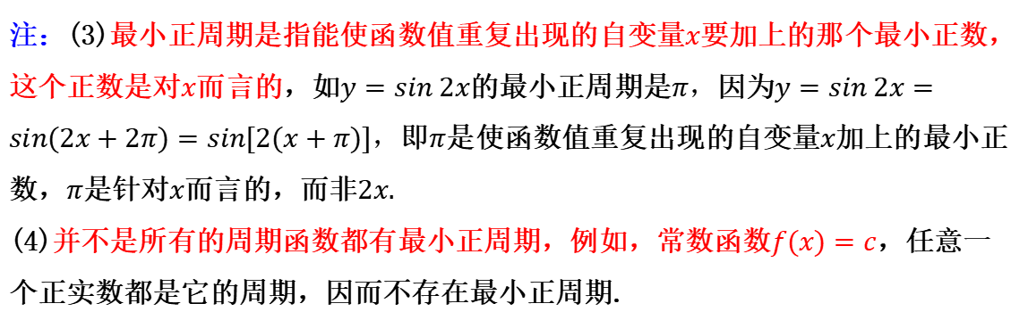
概念生成
注：(3)最小正周期是指能使函数值重复出现的自变量$$x$$要加上的那个最小正数，这个正数是对$$x$$而言的，如$$y=sin 2x$$的最小正周期是$$π，$$因为$$y=sin 2x=sin(2x+2π)=sin[2(x+π)]$$，即$$π$$是使函数值重复出现的自变量$$x$$加上的最小正数，$$π$$是针对$$x$$而言的，而非$$2x.$$
(4)并不是所有的周期函数都有最小正周期，例如，常数函数$$f(x)=c$$，任意一个正实数都是它的周期，因而不存在最小正周期.

Slide 8
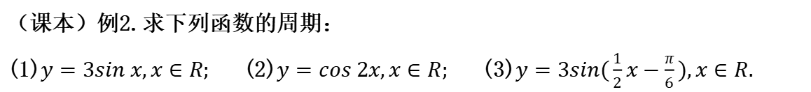
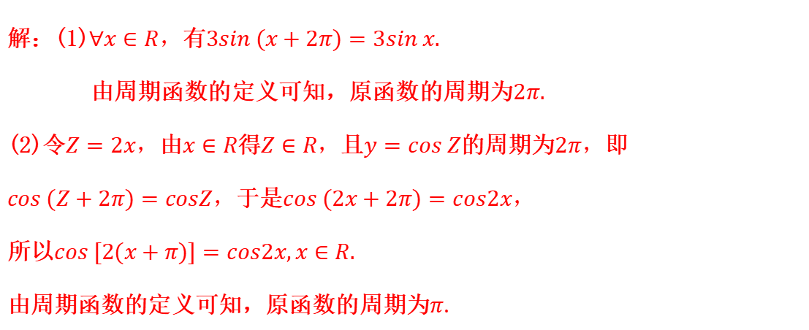
例析
（课本）例2.求下列函数的周期：
(1)$$y=3sin x,x∈R;$$ (2)$$y=cos 2x,x∈R;$$ (3)$$y=3sin(\frac{1}{2}x−\frac{π}{6}),x∈R.$$
解：(1)$$∀x∈R，$$有$$3sin (x+2π)=3sin x.$$
由周期函数的定义可知，原函数的周期为$$2π.$$
(2)令$$Z=2x，$$由$$x∈R$$得$$Z∈R$$，且$$y=cos Z$$的周期为$$2π$$，即
$$cos (Z+2π)=cosZ$$，于是$$cos (2x+2π)=cos2x$$，
所以$$cos [2(x+π)]=cos2x,x∈R.$$
由周期函数的定义可知，原函数的周期为$$π$$.

Slide 9
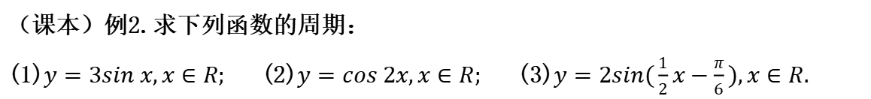
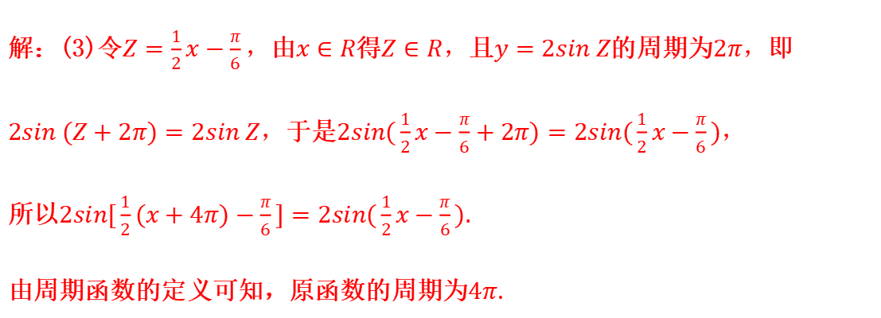
例析
（课本）例2.求下列函数的周期：
(1)$$y=3sin x,x∈R;$$ (2)$$y=cos 2x,x∈R;$$ (3)$$y=2sin(\frac{1}{2}x−\frac{π}{6}),x∈R.$$
解：(3)令$$Z=\frac{1}{2}x−\frac{π}{6}，$$由$$x∈R$$得$$Z∈R$$，且$$y=2sin Z$$的周期为$$2π$$，即
$$2sin (Z+2π)=2sin Z$$，于是$$2sin(\frac{1}{2}x−\frac{π}{6}+2π)=2sin(\frac{1}{2}x−\frac{π}{6})$$，
所以$$2sin[\frac{1}{2}(x+4π)−\frac{π}{6}]=2sin(\frac{1}{2}x−\frac{π}{6}).$$
由周期函数的定义可知，原函数的周期为$$4π$$.

Slide 10
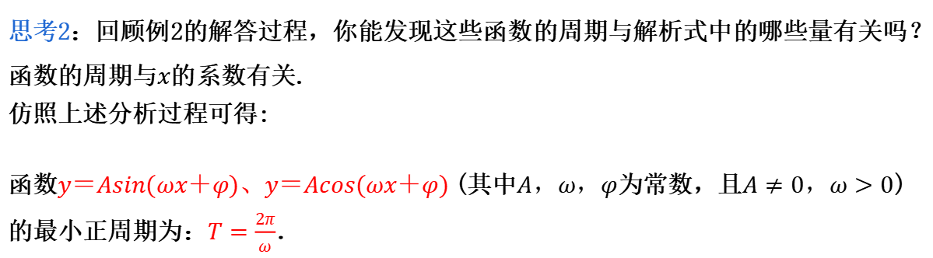
新知探索
思考2：回顾例2的解答过程，你能发现这些函数的周期与解析式中的哪些量有关吗？
函数的周期与$$x$$的系数有关.
仿照上述分析过程可得:
函数$$y＝Asin(ωx＋φ)、y＝Acos(ωx＋φ)$$(其中$$A，ω，φ$$为常数，且$$A≠0，ω>0$$)的最小正周期为：$$T=\frac{2π}{ω}$$．

Slide 11
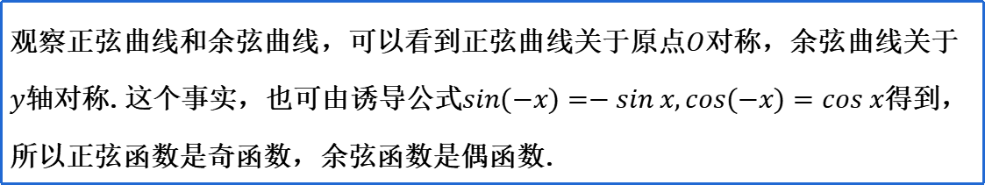
新知探索
$$−\frac{��π}{2}$$
$$−\frac{5π}{2}$$
$$−\frac{3π}{2}$$
$$−π$$
$$−\frac{π}{2}$$
$$0$$
$$\frac{π}{2}$$
$$π$$
$$\frac{3π}{2}$$
$$2π$$
$$\frac{5π}{2}$$
$$3π$$
$$\frac{7π}{2}$$
$$4π$$
$$−4π$$
$$−3π$$
$$−2π$$
观察正弦曲线和余弦曲线，可以看到正弦曲线关于原点$$O$$对称，余弦曲线关于$$y$$轴对称.这个事实，也可由诱导公式$$sin(−x)=−sin x,cos(−x)=cos x$$得到，所以正弦函数是奇函数，余弦函数是偶函数.

Slide 12
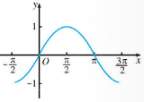
新知探索
思考3：观察下图，找出$$sin x$$的值随着$$x$$的变化是如何变化的？

Slide 13
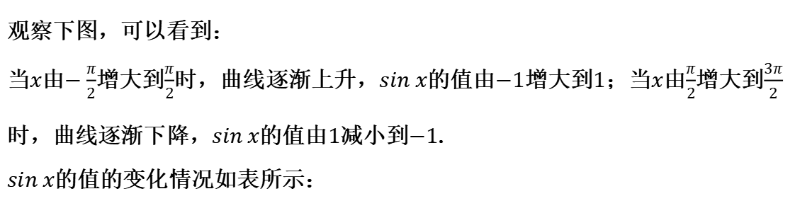
新知探索
观察下图，可以看到：
当$$x$$由$$−\frac{π}{2}$$增大到$$\frac{π}{2}$$时，曲线逐渐上升，$$sin x$$的值由$$−1$$增大到$$1$$；当$$x$$由$$\frac{π}{2}$$增大到$$\frac{3π}{2}$$时，曲线逐渐下降，$$sin x$$的值由$$1$$减小到$$−1$$.
$$sin x$$的值的变化情况如表所示：
$$x$$ | $$−\frac{π}{2}$$ | ↗ | $$0$$ | ↗ | $$\frac{π}{2}$$ | ↗ | $$π$$ | ↗ | $$\frac{3π}{2}$$
$$sin x$$ | $$−1$$ | ↗ | $$0$$ | ↗ | $$1$$ | ↘ | $$0$$ | ↘ | $$−1$$

Slide 14
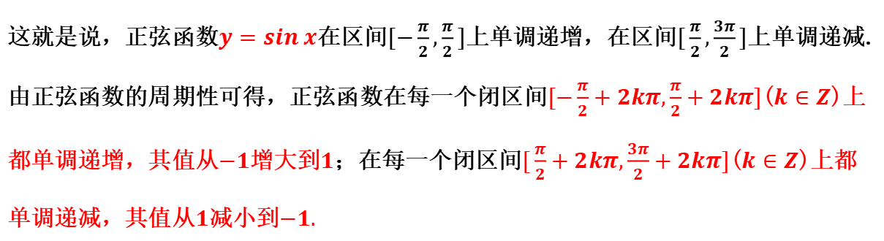
新知探索
$$x$$ | $$−\frac{π}{2}$$ | ↗ | $$0$$ | ↗ | $$\frac{π}{2}$$ | ↗ | $$π$$ | ↗ | $$\frac{3π}{2}$$
$$sin x$$ | $$−1$$ | ↗ | $$0$$ | ↗ | $$1$$ | ↘ | $$0$$ | ↘ | $$−1$$
这就是说，正弦函数$$y=sin x$$在区间$$[−\frac{π}{2},\frac{π}{2}]$$上单调递增，在区间$$[\frac{π}{2},\frac{3π}{2}]$$上单调递减.
由正弦函数的周期性可得，正弦函数在每一个闭区间$$[−\frac{π}{2}+2kπ,\frac{π}{2}+2kπ]$$($$k∈Z$$)上都单调递增，其值从$$−1$$增大到$$1$$；在每一个闭区间$$[\frac{π}{2}+2kπ,\frac{3π}{2}+2kπ]$$($$k∈Z$$)上都单调递减，其值从$$1$$减小到$$−1.$$

Slide 15
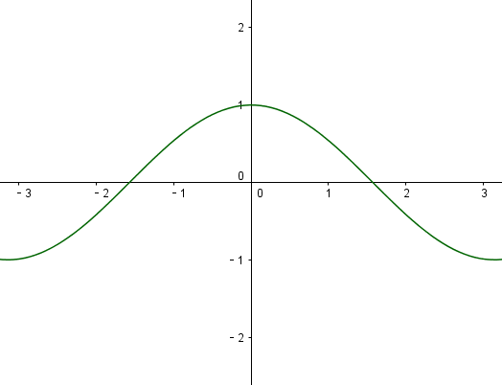
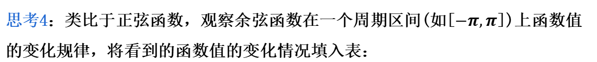
新知探索
思考4：类比于正弦函数，观察余弦函数在一个周期区间(如[$$−π,π$$])上函数值的变化规律，将看到的函数值的变化情况填入表：
$$x$$ | $$−π$$ | ↗ | $$−\frac{π}{2}$$ | ↗ | $$0$$ | ↗ | $$\frac{π}{2}$$ | ↗ | $$π$$
$$cos x$$ | $$−1$$ | ↗ | $$0$$ | ↗ | $$1$$ | ↘ | $$0$$ | ↘ | $$−1$$

Slide 16
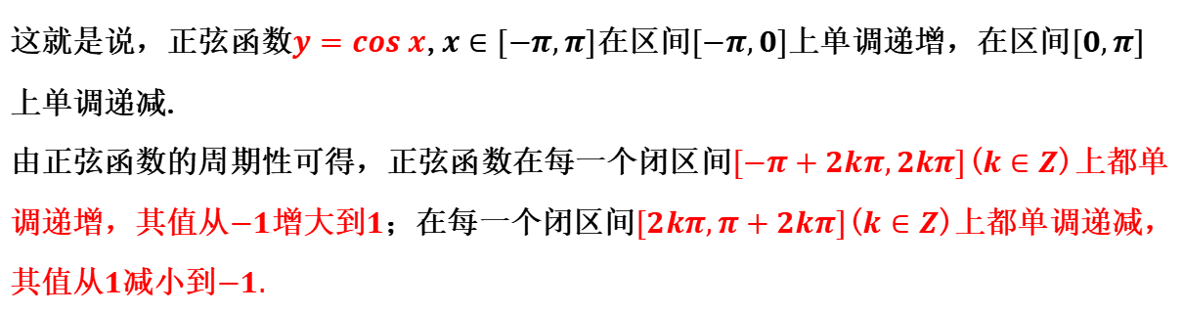
新知探索
$$x$$ | $$−π$$ | ↗ | $$−\frac{π}{2}$$ | ↗ | $$0$$ | ↗ | $$\frac{π}{2}$$ | ↗ | $$π$$
$$cos x$$ | $$−1$$ | ↗ | $$0$$ | ↗ | $$1$$ | ↘ | $$0$$ | ↘ | $$−1$$
这就是说，正弦函数$$y=cos x$$,$$x∈[−π,π]$$在区间$$[−π,0]$$上单调递增，在区间$$[0,π]$$上单调递减.
由正弦函数的周期性可得，正弦函数在每一个闭区间$$[−π+2kπ,2kπ]$$($$k∈Z$$)上都单调递增，其值从$$−1$$增大到$$1$$；在每一个闭区间$$[2kπ,π+2kπ]$$($$k∈Z$$)上都单调递减，其值从$$1$$减小到$$−1.$$

Slide 17

















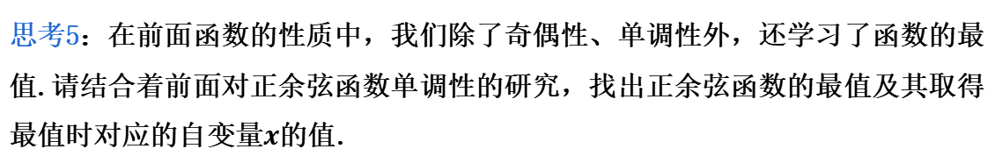
新知探索
思考5：在前面函数的性质中，我们除了奇偶性、单调性外，还学习了函数的最值.请结合着前面对正余弦函数单调性的研究，找出正余弦函数的最值及其取得最值时对应的自变量$$x$$的值.
$$−\frac{7π}{2}$$
$$−3π$$
$$−\frac{5π}{2}$$
$$−2π$$
$$−\frac{3π}{2}$$
$$−π$$
$$−\frac{π}{2}$$
$$0$$
$$\frac{π}{2}$$
$$π$$
$$\frac{3π}{2}$$
$$2π$$
$$\frac{5π}{2}$$
$$3π$$
$$\frac{7π}{2}$$
$$4π$$
$$−4π$$

Slide 18
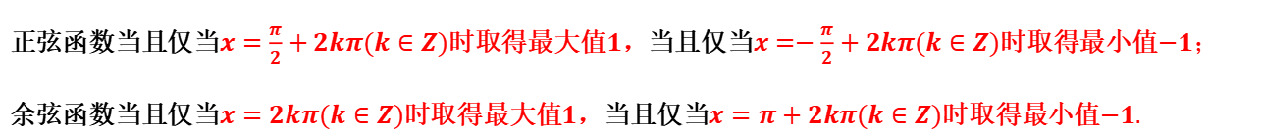
新知探索
$$−\frac{7π}{2}$$
$$−3π$$
$$−\frac{5π}{2}$$
$$−2π$$
$$−\frac{3π}{2}$$
$$−π$$
$$−\frac{π}{2}$$
$$0$$
$$\frac{π}{2}$$
$$π$$
$$\frac{3π}{2}$$
$$2π$$
$$\frac{5π}{2}$$
$$3π$$
$$\frac{7π}{2}$$
$$4π$$
$$−4π$$
正弦函数当且仅当$$x=\frac{π}{2}+2kπ(k∈Z)$$时取得最大值$$1$$，当且仅当$$x=−\frac{π}{2}+2kπ(k∈Z)$$时取得最小值$$−1；$$
余弦函数当且仅当$$x=2kπ(k∈Z)$$时取得最大值$$1$$，当且仅当$$x=π+2kπ(k∈Z)$$时取得最小值$$−1.$$

Slide 19
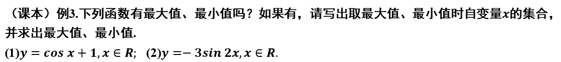
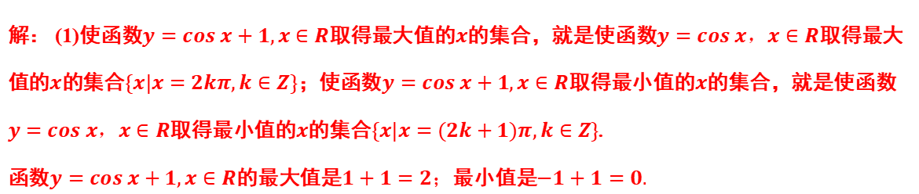
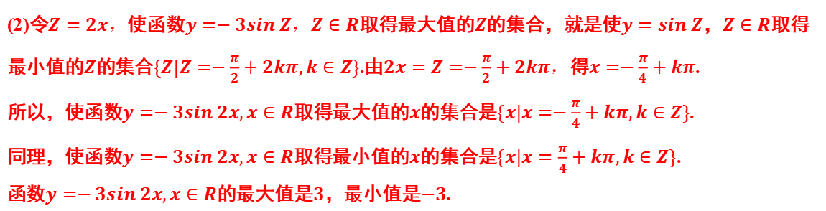
例析
（课本）例3.下列函数有最大值、最小值吗？如果有，请写出取最大值、最小值时自变量$$x$$的集合，并求出最大值、最小值.
(1)$$y=cos x+1,x∈R;$$ (2)$$y=−3sin 2x,x∈R.$$
解： (1)使函数$$y=cos x+1,x∈R$$取得最大值的$$x$$的集合，就是使函数$$y=cos x，x∈R$$取得最大值的$$x$$的集合$$\{x|x=2kπ,k∈Z\}$$；使函数$$y=cos x+1,x∈R$$取得最小值的$$x$$的集合，就是使函数$$y=cos x，x∈R$$取得最小值的$$x$$的集合$$\{x|x=(2k+1)π,k∈Z\}$$.
函数$$y=cos x+1,x∈R$$的最大值是$$1+1=2；$$最小值是$$−1+1=0.$$
(2)令$$Z=2x，$$使函数$$y=−3sin Z，Z∈R$$取得最大值的$$Z$$的集合，就是使$$y=sin Z$$，$$Z∈R$$取得最小值的$$Z$$的集合$$\{Z|Z=−\frac{π}{2}+2kπ,k∈Z\}$$.由$$2x=Z=−\frac{π}{2}+2kπ，$$得$$x=−\frac{π}{4}+kπ$$.
所以，使函数$$y=−3sin 2x,x∈R$$取得最大值的$$x$$的集合是$$\{x|x=−\frac{π}{4}+kπ,k∈Z\}$$.
同理，使函数$$y=−3sin 2x,x∈R$$取得最小值的$$x$$的集合是$$\{x|x=\frac{π}{4}+kπ,k∈Z\}$$.
函数$$y=−3sin 2x,x∈R$$的最大值是$$3$$，最小值是$$−3$$.

Slide 20
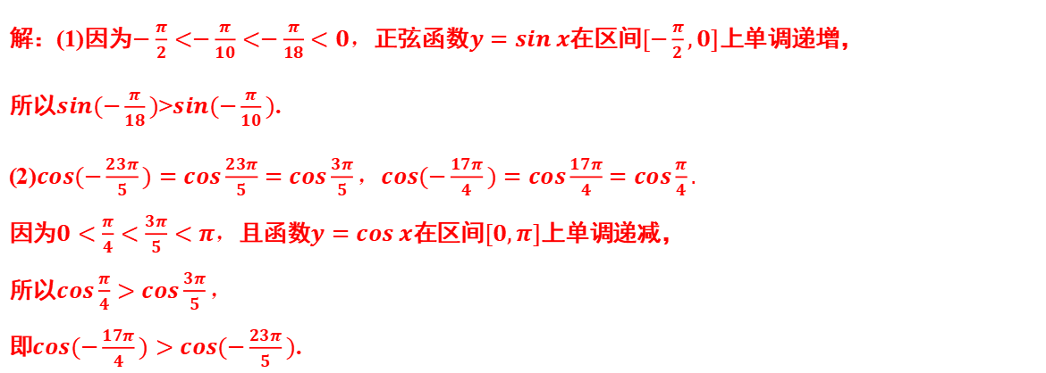
例析
（课本）例4.不通过求值，比较下列各组数的大小：
(1)$$sin(−\frac{π}{18})$$与$$sin(−\frac{π}{10})$$；(2)$$cos(−\frac{23π}{5})$$与$$cos(−\frac{17π}{4})$$.
解：(1)因为$$−\frac{π}{2}<−\frac{π}{10}<−\frac{π}{18}<0，$$正弦函数$$y=sin x$$在区间$$[−\frac{π}{2},0]$$上单调递增，
所以$$sin(−\frac{π}{18})$$>$$sin(−\frac{π}{10})$$.
(2)$$cos(−\frac{23π}{5})=cos\frac{23π}{5}=cos\frac{3π}{5}，cos(−\frac{17π}{4})=cos\frac{17π}{4}=cos\frac{π}{4}.$$
因为$$0<\frac{π}{4}<\frac{3π}{5}<π，$$且函数$$y=cos x$$在区间$$[0,π]$$上单调递减，
所以$$cos\frac{π}{4}>cos\frac{3π}{5}，$$
即$$cos(−\frac{17π}{4})>cos(−\frac{23π}{5})$$.

Slide 21
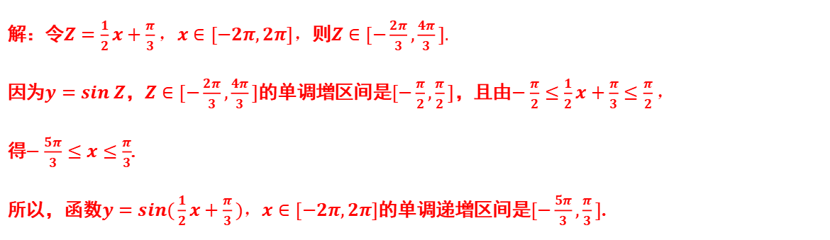
例析
（课本）例5.求函数$$y=sin(\frac{1}{��}x+\frac{π}{3})，x∈[−2π,2π]$$的单调递增区间.
解：令$$Z=\frac{1}{2}x+\frac{π}{3}，x∈[−2π,2π]，$$则$$Z∈[−\frac{2π}{3},\frac{4π}{3}].$$
因为$$y=sin Z$$，$$Z∈[−\frac{2π}{3},\frac{4π}{3}]$$的单调增区间是$$[−\frac{π}{2},\frac{π}{2}]$$，且由$$−\frac{π}{2}≤\frac{1}{2}x+\frac{π}{3}≤\frac{π}{2}，$$
得$$−\frac{5π}{3}≤x≤\frac{π}{3}$$.
所以，函数$$y=sin(\frac{1}{2}x+\frac{π}{3})，x∈[−2π,2π]$$的单调递增区间是$$[−\frac{5π}{3},\frac{π}{3}]$$.

Slide 22
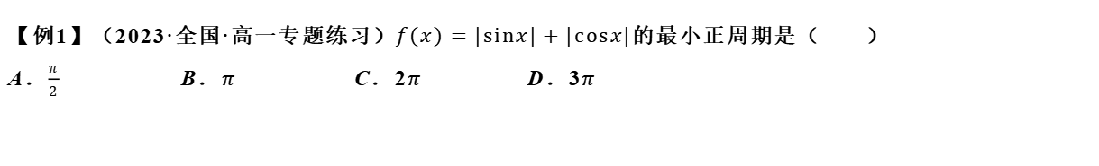

题型一：正余弦函数的周期问题
【例1】（2023·全国·高一专题练习）$$f(x)=|sinx|+|cosx|$$的最小正周期是（ ）
A．$$\frac{π}{2}$$ B．$$π$$ C．2$$π$$ D．3$$π$$
【答案】A
【解析】因为$$f\left(x\right)=\left|sinx\right|+\left|cosx\right|$$
$$=\sqrt{{\left(|sinx|+|cosx|\right)}^{2}}=\sqrt{\left|sin2x\right|+1}$$，
因为$$y=sin2x$$的最小正周期为$$π$$，
所以$$y=\left|sin2x\right|$$的最小正周期为$$\frac{π}{2}$$，
所以$$f\left(x\right)$$的最小正周期为$$\frac{π}{2}$$．
故选：A．

Slide 23
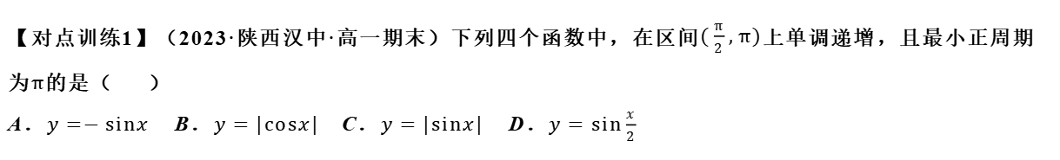
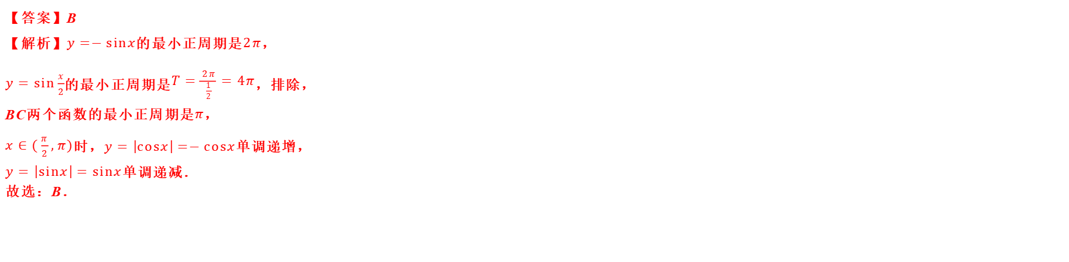
题型一：正余弦函数的周期问题
【对点训练1】（2023·陕西汉中·高一期末）下列四个函数中，在区间$$(\frac{π}{2},π)$$上单调递增，且最小正周期为$$π$$的是（ ）
A．$$y=−sinx$$ B．$$y=|cosx|$$ C．$$y=|sinx|$$ D．$$y=sin\frac{x}{2}$$
【答案】B
【解析】$$y=−sinx$$的最小正周期是$$2π$$，
$$y=sin\frac{x}{2}$$的最小正周期是$$T=\frac{2π}{\frac{1}{2}}=4π$$，排除，
BC两个函数的最小正周期是$$π$$，
$$x∈(\frac{π}{2},π)$$时，$$y=\left|cosx\right|=−cosx$$单调递增，
$$y=\left|sinx\right|=sinx$$单调递减．
故选：B．

Slide 24
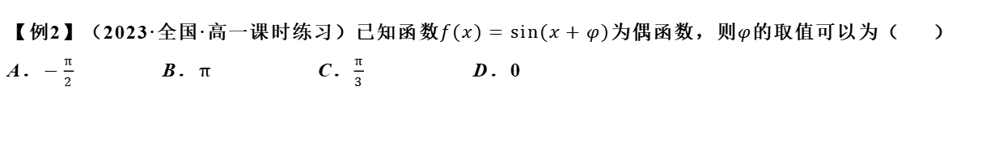

题型二：正余弦函数的奇偶问题
【例2】（2023·全国·高一课时练习）已知函数$$f(x)=sin(x+φ)$$为偶函数，则$$φ$$的取值可以为（ ）
A．$$−\frac{π}{2}$$ B．$$π$$ C．$$\frac{π}{3}$$ D．0
【答案】A
【解析】因函数$$f(x)=sin(x+φ)$$为偶函数，
则$$φ=kπ+\frac{π}{2},k∈Z$$，
显然$$k=−1$$时，$$φ=−\frac{π}{2}$$，
即A满足，B，C，D都不满足．
故选：A

Slide 25
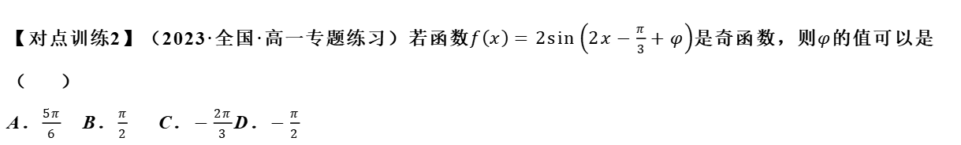

题型二：正余弦函数的奇偶问题
【对点训练2】（2023·全国·高一专题练习）若函数$$f\left(x\right)=2sin\left(2x−\frac{π}{3}+φ\right)$$是奇函数，则$$φ$$的值可以是（ ）
A．$$\frac{5π}{6}$$ B．$$\frac{π}{2}$$ C．$$−\frac{2π}{3}$$ D．$$−\frac{π}{2}$$
【答案】C
【解析】若函数$$f\left(x\right)=2sin\left(2x−\frac{π}{3}+φ\right)$$是奇函数，
则$$−\frac{π}{3}+φ=kπ,k∈Z$$，
得$$φ=\frac{π}{3}+kπ,k∈Z⇒k=−1,φ=−\frac{2π}{3}$$
故选：C

Slide 26
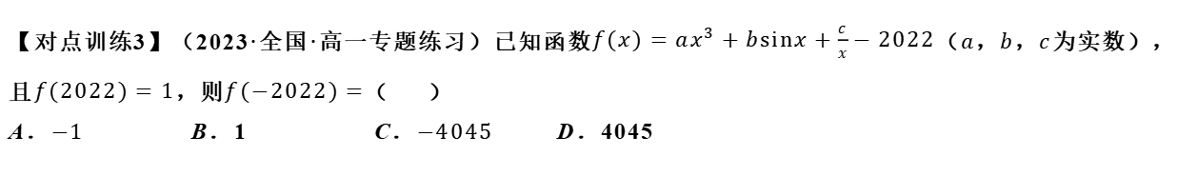
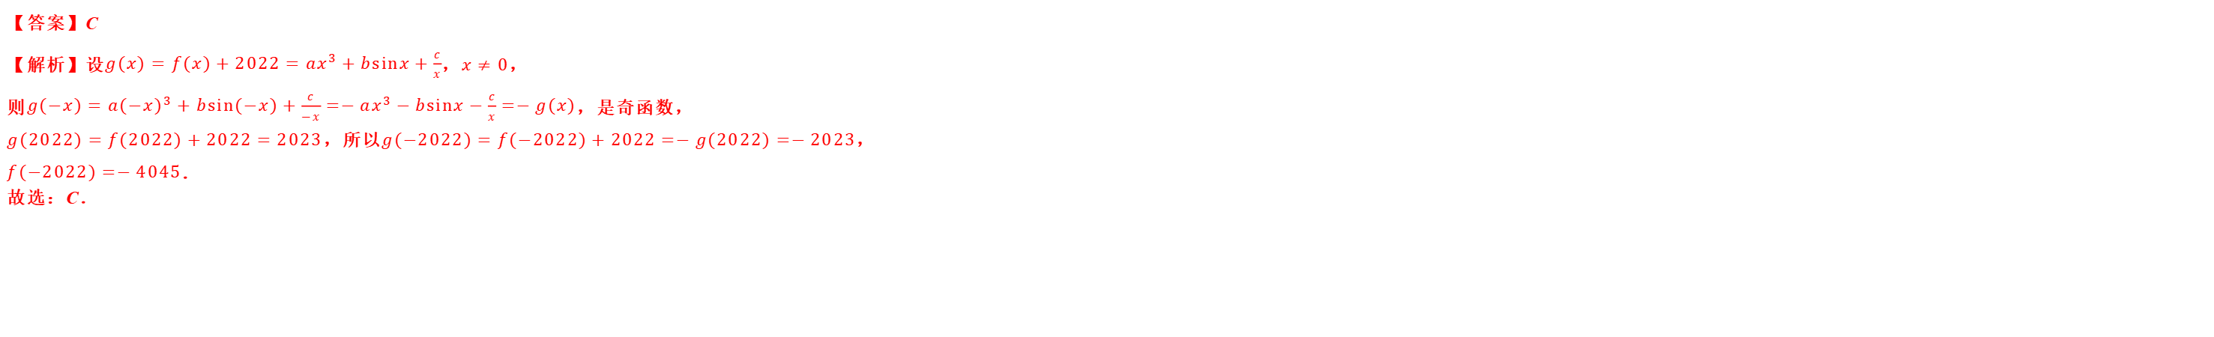
题型二：正余弦函数的奇偶问题
【对点训练3】（2023·全国·高一专题练习）已知函数$$f(x)=ax^{3}+bsinx+\frac{c}{x}−2022$$（$$a$$，$$b$$，$$c$$为实数），且$$f(2022)=1$$，则$$f(−2022)=$$（ ）
A．$$−1$$ B．1 C．$$−4045$$ D．4045
【答案】C
【解析】设$$g(x)=f(x)+2022=ax^{3}+bsinx+\frac{c}{x}$$，$$x≠0$$，
则$$g(−x)=a(−x)^{3}+bsin(−x)+\frac{c}{−x}=−ax^{3}−bsinx−\frac{c}{x}=−g(x)$$，是奇函数，
$$g(2022)=f(2022)+2022=2023$$，所以$$g(−2022)=f(−2022)+2022=−g(2022)=−2023$$，
$$f(−2022)=−4045$$．
故选：C．

Slide 27
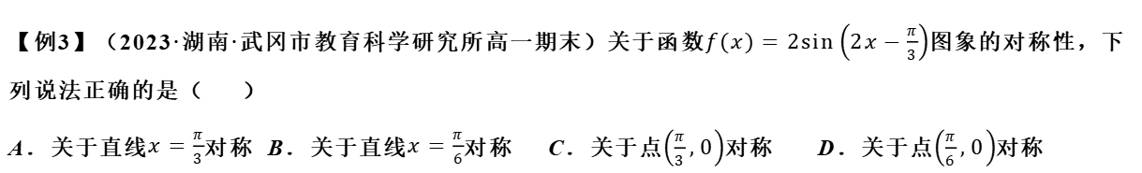

题型三：正余弦函数的对称问题
【例3】（2023·湖南·武冈市教育科学研究所高一期末）关于函数$$f(x)=2sin\left(2x−\frac{π}{3}\right)$$图象的对称性，下列说法正确的是（ ）
A．关于直线$$x=\frac{π}{3}$$对称 B．关于直线$$x=\frac{π}{6}$$对称 C．关于点$$\left(\frac{π}{3},0\right)$$对称 D．关于点$$\left(\frac{π}{6},0\right)$$对称
【答案】D
【解析】对A，$$2×\frac{π}{3}−\frac{π}{3}=\frac{π}{3}≠\frac{π}{2}+kπ$$，$$k∈Z$$，
故A错误；
对B，$$2×\frac{π}{6}−\frac{π}{3}=0≠\frac{π}{2}+kπ$$，$$k∈Z$$，故B错误；
对C，$$2×\frac{π}{3}−\frac{π}{3}=\frac{π}{3}≠kπ$$，$$k∈Z$$，故C错误；
对D，$$2×\frac{π}{6}−\frac{π}{3}=0=kπ$$，此时$$k=0$$，故D正确，
故选：D

Slide 28
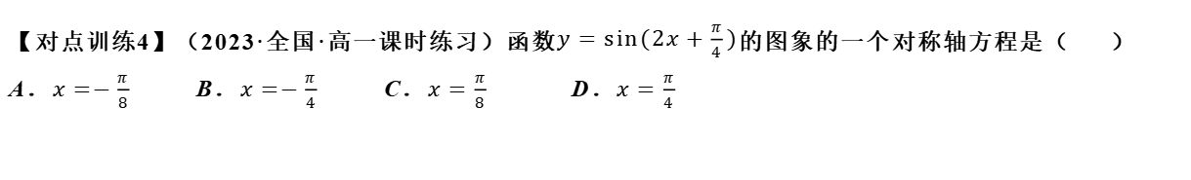

题型三：正余弦函数的对称问题
【对点训练4】（2023·全国·高一课时练习）函数$$y=sin(2x+\frac{π}{4})$$的图象的一个对称轴方程是（ ）
A．$$x=−\frac{π}{8}$$ B．$$x=−\frac{π}{4}$$ C．$$x=\frac{π}{8}$$ D．$$x=\frac{π}{4}$$
【答案】C
【解析】对于函数$$y=sin(2x+\frac{π}{4})$$，
令$$2x+\frac{π}{4}=\frac{π}{2}+kπ,k∈Z$$，
解得$$x=\frac{π}{8}+\frac{kπ}{2},k∈Z$$，
故函数的对称轴方程为$$x=\frac{π}{8}+\frac{kπ}{2},k∈Z$$，
令$$k=0$$，可知函数的一条对称轴为$$x=\frac{π}{8}$$．
故选：C

Slide 29
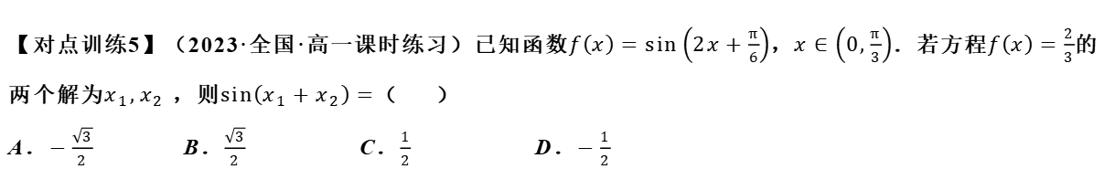
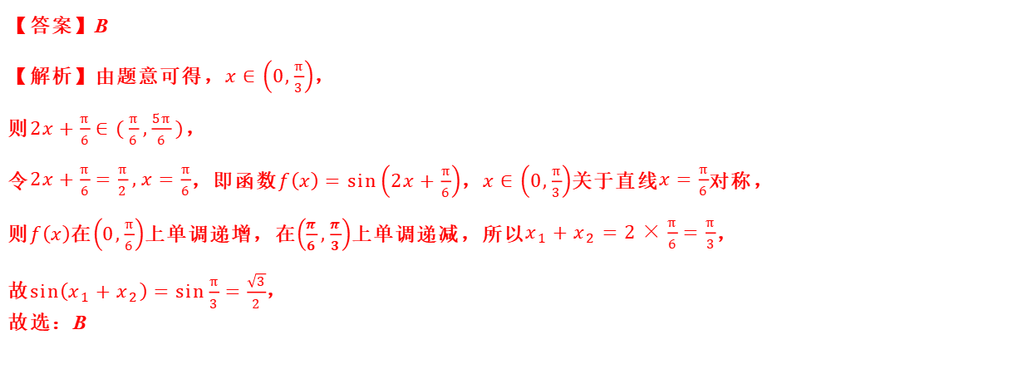
题型三：正余弦函数的对称问题
【对点训练5】（2023·全国·高一课时练习）已知函数$$f\left(x\right)=sin\left(2x+\frac{π}{6}\right)$$，$$x∈\left(0,\frac{π}{3}\right)$$．若方程$$f\left(x\right)=\frac{2}{3}$$的两个解为$$x_{1},x_{2}$$ ，则$$sin\left(x_{1}+x_{2}\right)=$$（ ）
A．$$−\frac{\sqrt{3}}{2}$$ B．$$\frac{\sqrt{3}}{2}$$ C．$$\frac{1}{2}$$ D．$$−\frac{1}{2}$$
【答案】B
【解析】由题意可得，$$x∈\left(0,\frac{π}{3}\right)$$，
则$$2x+\frac{π}{6}∈(\frac{π}{6},\frac{5π}{6})$$，
令$$2x+\frac{π}{6}=\frac{π}{2},x=\frac{π}{6}$$，即函数$$f\left(x\right)=sin\left(2x+\frac{π}{6}\right)$$，$$x∈\left(0,\frac{π}{3}\right)$$关于直线$$x=\frac{π}{6}$$对称，
则$$f\left(x\right)$$在$$\left(0,\frac{π}{6}\right)$$上单调递增，在$$\left(\frac{π}{6},\frac{π}{3}\right)$$上单调递减，所以$$x_{1}+x_{2}=2×\frac{π}{6}=\frac{π}{3}$$，
故$$sin\left(x_{1}+x_{2}\right)=sin\frac{π}{3}=\frac{\sqrt{3}}{2}$$，
故选：B

Slide 30
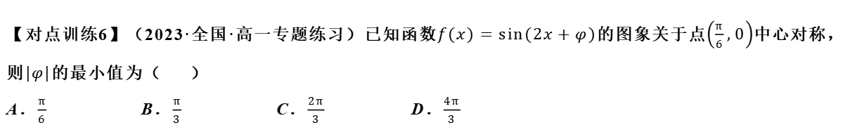

题型三：正余弦函数的对称问题
【对点训练6】（2023·全国·高一专题练习）已知函数$$f(x)=sin(2x+φ)$$的图象关于点$$\left(\frac{π}{6},0\right)$$中心对称，则$$|φ|$$的最小值为（ ）
A．$$\frac{π}{6}$$ B．$$\frac{π}{3}$$ C．$$\frac{2π}{3}$$ D．$$\frac{4π}{3}$$
【答案】B
【解析】因为函数$$f(x)=sin(2x+φ)$$的图象关于点$$\left(\frac{π}{6},0\right)$$中心对称，
所以$$sin\left(2×\frac{π}{6}+φ\right)=0$$，
则$$2×\frac{π}{6}+φ=kπ,k∈Z$$，即$$φ=−\frac{π}{3}+kπ,k∈Z$$，
故$$|φ|$$的最小值为$$\frac{π}{3}$$．
故选：B

Slide 31
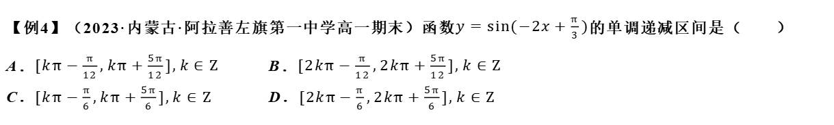

题型四：正余弦函数的单调问题
【例4】（2023·内蒙古·阿拉善左旗第一中学高一期末）函数$$y=sin(−2x+\frac{π}{3})$$的单调递减区间是（ ）
A．$$[kπ−\frac{π}{12},kπ+\frac{5π}{12}],k∈Z$$ B．$$[2kπ−\frac{π}{12},2kπ+\frac{5π}{12}],k∈Z$$
C．$$[kπ−\frac{π}{6},kπ+\frac{5π}{6}],k∈Z$$ D．$$[2kπ−\frac{π}{6},2kπ+\frac{5π}{6}],k∈Z$$
【答案】A
【解析】函数$$y=sin(−2x+\frac{π}{3})=−sin(2x−\frac{π}{3})$$，故求函数$$y=sin(2x−\frac{π}{3})$$的单调递增区间即可，
令$$−\frac{π}{2}+2kπ≤2x−\frac{π}{3}≤\frac{π}{2}+2kπ,k∈Z$$，
解得$$x∈[kπ−\frac{π}{12},kπ+\frac{5π}{12}],k∈Z$$
故选：A

Slide 32
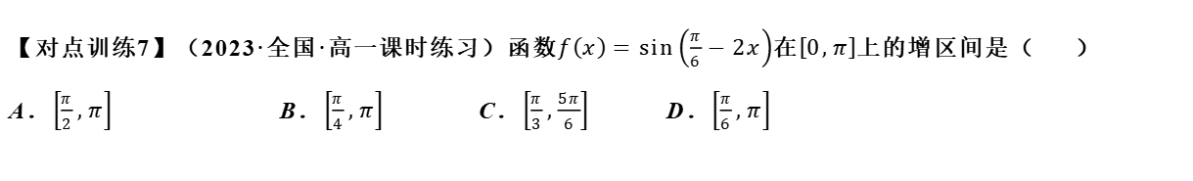

题型四：正余弦函数的单调问题
【对点训练7】（2023·全国·高一课时练习）函数$$f\left(x\right)=sin\left(\frac{π}{6}−2x\right)$$在$$\left[0,π\right]$$上的增区间是（ ）
A．$$\left[\frac{π}{2},π\right]$$ B．$$\left[\frac{π}{4},π\right]$$ C．$$\left[\frac{π}{3},\frac{5π}{6}\right]$$ D．$$\left[\frac{π}{6},π\right]$$
【答案】C
【解析】由题知$$f\left(x\right)=−sin\left(2x−\frac{π}{6}\right)$$，
又$$x∈\left[0,π\right]$$，所以$$2x−\frac{π}{6}∈\left[−\frac{π}{6},\frac{11π}{6}\right]$$，
令$$\frac{π}{2}≤2x−\frac{π}{6}≤\frac{3π}{2}$$，解得$$\frac{π}{3}≤x≤\frac{5π}{6}$$，
所以函数$$f\left(x\right)=sin\left(\frac{π}{6}−2x\right)$$在$$\left[0,π\right]$$上的增区间是$$\left[\frac{π}{3},\frac{5π}{6}\right]$$．
故选：C．

Slide 33


题型四：正余弦函数的单调问题
【对点训练8】（2023·全国·高一课时练习）函数$$f\left(x\right)=cos\left(\frac{π}{2}−x\right)$$是（ ）
A．奇函数，在区间$$\left(0,\frac{π}{2}\right)$$上单调递增 B．奇函数，在区间$$\left(0,\frac{π}{2}\right)$$上单调递减
C．偶函数，在区间$$\left(0,\frac{π}{2}\right)$$上单调递增 D．偶函数，在区间$$\left(0,\frac{π}{2}\right)$$上单调递减
【答案】A
【解析】因为函数$$f(x)=cos\left(\frac{π}{2}−x\right)=sinx$$，是正弦函数，
所以$$f(x)$$是奇函数，且在区间$$\left(0,\frac{π}{2}\right)$$上单调递增．
故选：A．

Slide 34


题型五：根据正余弦函数单调性求参数的范围问题
【例5】（2023·上海·高一期末）已知函数$$f\left(x\right)=sin\left(2x+\frac{π}{3}\right)$$在区间$$\left[0,a\right]\left(a>0\right)$$上单调递增，则实数$$a$$的取值范围是（ ）
A．$$\left\{\left.a\right|0<a≤\frac{π}{12}\right\}$$ B．$$\left\{\left.a\right|a=kπ+\frac{π}{12},k∈N^{∗}\right\}$$ C．$$\left\{\left.a\right|0<a≤\frac{π}{2}\right\}$$ D．$$\left\{\left.a\right|2kπ<a≤2kπ+\frac{π}{12},k∈N^{∗}\right\}$$
【答案】A
【解析】令$$t=2x+\frac{π}{3}$$，
因为$$0≤x≤a$$，故$$\frac{π}{3}≤t≤2a+\frac{π}{3}$$，
因为$$f\left(x\right)$$在$$\left[0,a\right]$$为增函数，
故$$y=sint$$在$$\left[\frac{π}{3},2a+\frac{π}{3}\right]$$上为增函数，
故$$2a+\frac{π}{3}≤\frac{π}{2}$$即$$0<a≤\frac{π}{12}$$，
故选：A．

Slide 35


题型五：根据正余弦函数单调性求参数的范围问题
【对点训练9】（2023·山东枣庄·高一期末）已知$$ω>0$$，函数$$f(x)=sin\left(ωx+\frac{π}{3}\right)$$在$$\left(\frac{π}{2},π\right)$$上单调递减，则$$ω$$的取值范围是（ ）
A．$$[\frac{1}{3},\frac{7}{6}]$$ B．$$[\frac{1}{3},\frac{5}{6}]$$ C．$$[0,\frac{1}{3}]$$ D．$$[0,3]$$
【答案】A
【解析】由$$\frac{π}{2}+2kπ≤ωx+\frac{π}{3}≤\frac{3π}{2}+2kπ$$，$$k∈Z$$，得$$\frac{π}{6ω}+\frac{2kπ}{ω}≤ωx≤\frac{7π}{6ω}+\frac{2kπ}{ω}$$，$$k∈Z$$，
∴函数$$f\left(x\right)$$的单调递减区间为$$\left[\frac{π}{6ω}+\frac{2kπ}{ω},\frac{7π}{6ω}+\frac{2kπ}{ω}\right]$$，$$k∈Z$$．
∵函数$$f\left(x\right)=sin\left(ωx+\frac{π}{3}\right)$$在$$\left(\frac{π}{2},π\right)$$上单调递减，∴$$\left(\frac{π}{2},π\right)⊆\left[\frac{π}{6ω}+\frac{2kπ}{ω},\frac{7π}{6ω}+\frac{2kπ}{ω}\right]$$，$$k∈Z$$，
∴$$\left\{\begin{matrix}\frac{π}{6ω}+\frac{2kπ}{ω}≤\frac{π}{2} \\ \frac{7π}{6ω}+\frac{2kπ}{ω}≥π\end{matrix}\right.$$，$$k∈Z$$，即$$\left\{\begin{matrix}ω≥\frac{1}{3}+6k \\ ω≤\frac{7}{6}+2k\end{matrix}\right.$$，$$k∈Z$$，解得$$\frac{1}{3}≤ω≤\frac{7}{6}$$，
∴实数$$ω$$的取值范围是$$\left[\frac{1}{3},\frac{7}{6}\right]$$．
故选：A．

Slide 36


题型五：根据正余弦函数单调性求参数的范围问题
【对点训练10】（2023·全国·高一课时练习）设$$ω>0$$，若函数$$f(x)=2sinωx$$在$$[−\frac{π}{3},\frac{π}{4}]$$上单调递增，则$$ω$$的取值范围是________
【答案】$$(0,\frac{3}{2}]$$
【解析】根据正弦函数的单调性，可得：$$−\frac{π}{2}+2kπ≤ωx≤\frac{π}{2}+2kπ$$（$$k∈Z$$），
所以：$$\frac{−\frac{π}{2}+2kπ}{ω}≤x≤\frac{\frac{π}{2}+2kπ}{ω}$$，解得：$$\left\{\begin{matrix}\frac{−\frac{π}{2}+2kπ}{ω}≤−\frac{π}{3} \\ \frac{\frac{π}{2}+2kπ}{ω}≥\frac{π}{4}\end{matrix}\right.$$，整理可得：$$\left\{\begin{matrix}ω≤\frac{3}{2}−6k \\ ω≤2+8k\end{matrix}\right.$$ ，
当$$k=0$$有解，解得$$0<ω≤\frac{3}{2}$$．
故答案为：$$(0,\frac{3}{2}]$$．

Slide 37


题型六：比较大小
【例6】（2023·河北·鸡泽县第一中学高一阶段练习）比较$$sin1$$，$$sin2$$与$$sin3$$的大小关系为______ ．
【答案】$$sin3<sin1<sin2$$
【解析】因为$$sin2=sin(π−2)$$，
$$sin3=sin(π−3)$$，
因为$$0<π−3<1<π−2<\frac{π}{2}$$，
且函数$$y=sinx$$在$$\left(0,\frac{π}{2}\right)$$上单调递增，
所以$$sin(π−3)<sin1<sin(π−2)$$，
所以$$sin3<sin1<sin2$$；
故答案为：$$sin3<sin1<sin2$$．

Slide 38


题型六：比较大小
【对点训练11】（2023·甘肃天水·高一阶段练习）比较$$sin\left(−\frac{π}{18}\right)$$，$$cos\left(−\frac{π}{3}\right)$$，$$sin\left(−\frac{π}{10}\right)$$的大小_________．
【答案】$$cos(−\frac{π}{3})>sin(−\frac{π}{18})>sin(−\frac{π}{10})$$
【解析】因为$$−\frac{π}{2}<−\frac{π}{10}<−\frac{π}{18}<0$$，
且$$y=sinx$$在$$\left[−\frac{π}{2},0\right]$$上为增函数，
可知$$sin\left(−\frac{π}{10}\right)<sin\left(−\frac{π}{18}\right)<sin0=0$$，
又$$cos\left(−\frac{π}{3}\right)=cos\frac{π}{3}=\frac{1}{2}>0$$，
可得$$cos(−\frac{π}{3})>sin(−\frac{π}{18})>sin(−\frac{π}{10})$$．
故答案为：$$cos(−\frac{π}{3})>sin(−\frac{π}{18})>sin(−\frac{π}{10})$$

Slide 39


题型六：比较大小
【对点训练12】（2023·四川达州·高一期末）三个实数$$sin100°$$，$$cos100°$$，$$ln3$$的大小关系是（ ）
A．$$sin100°<cos100°<ln3$$ B．$$cos100°<ln3<sin100°$$
C．$$cos100°<sin100°<ln3$$ D．$$ln3<cos100°<sin100°$$
【答案】C
【解析】因为$$100^{∘}=\frac{5π}{9}rad$$，$$\frac{π}{2}<\frac{5π}{9}<π$$，
又函数$$y=sinx$$，$$y=cosx$$在$$\left[\frac{π}{2},π\right]$$单调递减，
所以$$0<sin\frac{5π}{9}<1$$，$$−1<cos\frac{5π}{9}<0$$，
又函数$$y=lnx$$在$$(0,+∞)$$上单调递增，
所以$$ln3>lne=1$$，
所以$$cos100°<sin100°<ln3$$，
故选：C．

Slide 40


题型七：正余弦函数的最值与值域问题
【例7】（2023·上海·曹杨二中高一期末）函数$$y=cos^{2}x+2sinx$$的最大值是__________．
【答案】2
【解析】由已知得$$y=1−sin^{2}x+2sinx$$，
令$$sinx=m(−1≤m≤1)$$，
则$$y=1−m^{2}+2m=−{\left(m−1\right)}^{2}+2$$，
当$$m=1$$时，函数有最大值为$$2$$．
故答案为：2

Slide 41


题型七：正余弦函数的最值与值域问题
【对点训练13】（2023·河南安阳·高一阶段练习）已知函数$$y=a−bsin\left(2x+\frac{π}{6}\right)(b>0)$$的最大值为$$\frac{3}{2}$$，最小值为$$−\frac{1}{2}$$．
（1）求a､b的值；
（2）求函数$$g(x)=−4asin\left(bx−\frac{π}{3}\right)$$的最小值并求出对应x的集合．
【解析】（1）因为$$y=a−bsin\left(2x+\frac{π}{6}\right)(b>0)$$的最大值为$$\frac{3}{2}$$，最小值为$$−\frac{1}{2}$$，
所以$$\left\{\begin{matrix}a+b=\frac{3}{2} \\ a−b=−\frac{1}{2}\end{matrix}\right.$$，解得$$a=\frac{1}{2},b=1$$，
（2）由（1）得$$g(x)=−2sin\left(x−\frac{π}{3}\right)$$，
当$$sin\left(x−\frac{π}{3}\right)=1$$时，$$g(x)$$取得最小值$$−2$$，此时$$x−\frac{π}{3}=\frac{π}{2}+2kπ,k∈Z$$，
得$$x=\frac{5π}{6}+2kπ,k∈Z$$，
所以$$g(x)$$取得最小值时对应x的集合为$$\left\{x|x=2kπ+\frac{5π}{6},k∈Z\right\}$$

Slide 42


题型七：正余弦函数的最值与值域问题
【对点训练14】（2023·全国·高一专题练习）已知函数$$f\left(x\right)=\sqrt{3}sin\left(ωx+φ\right)\left(ω>0,−\frac{π}{2}≤φ<\frac{π}{2}\right)$$的图象关于直线$$x=\frac{π}{3}$$对称，且图象上相邻两个最高点的距离为$$π$$．
（1）求$$ω$$和$$φ$$的值；
（2）当$$x∈\left[0,\frac{π}{2}\right]$$时，求函数$$y=f(x)$$的最大值和最小值．
【解析】（1）因为$$f(x)$$的图象上相邻两个最高点的距离为$$π$$，
所以$$f(x)$$的最小正周期$$T=π$$，从而$$ω=\frac{2π}{T}=2$$．
又因为$$f(x)$$的图象关于直线$$x=\frac{π}{3}$$对称，所以$$2×\frac{π}{3}+φ=kπ+\frac{π}{2}$$，$$k∈Z$$，
又$$−\frac{π}{2}≤φ<\frac{π}{2}$$，所以$$φ=\frac{π}{2}−\frac{2π}{3}=−\frac{π}{6}$$．综上，$$ω=2$$，$$φ=−\frac{π}{6}$$．
（2）由（1）知$$f(x)=\sqrt{3}sin\left(2x−\frac{π}{6}\right)$$．
当$$x∈\left[0,\frac{π}{2}\right]$$时，可知$$−\frac{π}{6}≤2x−\frac{π}{6}≤\frac{5π}{6}$$．故当$$2x−\frac{π}{6}=\frac{π}{2}$$，即$$x=\frac{π}{3}$$时，$$f(x)_{max}=\sqrt{3}$$．
当$$2x−\frac{π}{6}=−\frac{π}{6}$$，即$$x=0$$时，$$f(x)_{min}=−\frac{\sqrt{3}}{2}$$．

Slide 43


题型八：正余弦函数的综合应用
【例8】（2023·江西省万载中学高一期中）已知函数$$f(x)=sin(\frac{π}{6}−2x)−\frac{1}{2}$$，$$g(x)=2cos(2x+\frac{π}{6})−2−m$$，
（1）求函数$$f(x)$$的单调递减区间；
（2）求函数$$g(x)$$的最大值、最小值及对应的x值的集合；
（3）若对任意$$x_{1}∈[−\frac{π}{6},\frac{π}{3}]$$，存在$$x_{2}∈[−\frac{π}{6},\frac{π}{3}]$$，使得$$f(x_{1})=g(x_{2})$$，求实数m的取值范围．
【解析】（1）$$2kπ−\frac{π}{2}≤\frac{π}{6}−2x≤2kπ+\frac{π}{2},k∈Z$$，解不等式得：$$x∈\left[kπ−\frac{π}{6},kπ+\frac{π}{3}\right],k∈Z$$ ，
所以函数的单调递减区间为$$\left[kπ−\frac{π}{6},kπ+\frac{π}{3}\right],k∈Z$$．
（2）$$2x+\frac{π}{6}=2kπ$$，即$$x=kπ−\frac{π}{12},k∈Z$$时， $$g{\left(x\right)}_{max}=−m$$，
$$2x+\frac{π}{6}=2kπ+π$$，即$$x=kπ+\frac{5π}{12},k∈Z$$ 时，$$g{\left(x\right)}_{min}=−m−4$$；
（3）$$x_{1}∈[−\frac{π}{6},\frac{π}{3}]$$时，$$−\frac{π}{2}≤\frac{π}{6}−2x_{1}≤\frac{π}{2}$$，$$−\frac{3}{2}≤f\left(x_{1}\right)≤\frac{1}{2}$$，
$$x_{2}∈[−\frac{π}{6},\frac{π}{3}]$$时，$$2x_{2}+\frac{π}{6}∈\left[−\frac{π}{6},\frac{5π}{6}\right]$$ ，$$g(x_{2})∈\left[−m−2−\sqrt{3},−m\right]$$ ，
要使得$$f(x_{1})=g(x_{2})$$，只需$$\{\begin{matrix}−m≥\frac{1}{2} \\ −m−2−\sqrt{3}≤−\frac{3}{2}\end{matrix}$$，$$∴m∈\left[−\frac{1}{2}−\sqrt{3},−\frac{1}{2}\right]$$ ．

Slide 44


题型八：正余弦函数的综合应用
【对点训练15】（2023·新疆·柯坪湖州国庆中学高一期末）已知函数$$f(x)=sin(2x+\frac{π}{4})$$，$$x∈R$$．
（1）求$$f\left(x\right)$$的最小正周期；
（2）$$x∈[0,\frac{π}{2}],g(x)=f(x)−m$$ 有零点，求$$m$$的范围．
【解析】（1）由于$$f(x)=sin(2x+\frac{π}{4})$$，故其最小正周期为$$\frac{2π}{2}=π$$；
（2）因为$$��∈[0,\frac{π}{2}],g(x)=f(x)−m$$ 有零点，
故$$x∈[0,\frac{π}{2}],g(x)=sin(2x+\frac{π}{4})−m=0$$有解，
即$$m=sin(2x+\frac{π}{4}),x∈[0,\frac{π}{2}]$$有解，
因为$$x∈[0,\frac{π}{2}],2x+\frac{π}{4}∈[\frac{π}{4},\frac{5π}{4}]$$，
所以$$sin(2x+\frac{π}{4})∈[−\frac{\sqrt{2}}{2},1]$$，
故$$−\frac{\sqrt{2}}{2}≤m≤1$$．

Slide 45

课堂小结&作业
课堂小结：
(1)正、余弦函数的周期性、奇偶性、单调性；
(2)正、余弦函数的最值.
作业：
(1)整理本节课的题型；
(2)课本P207的练习1$$\sim$$5题.

